Slide 1
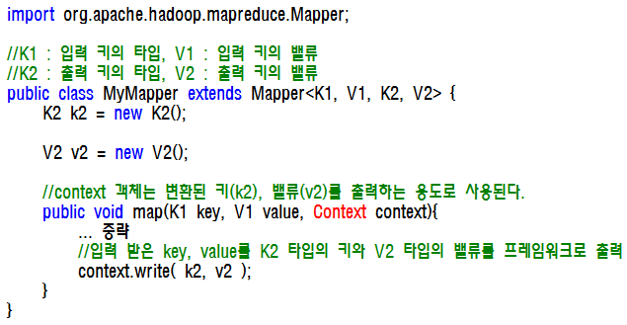
Map 클래스의 기본 골격
Mapper 클래스를 상속 받는 사용자 정의 클래스를 작성한다.
map() 메소드를 오버라이딩한다.
map() 메소드는 입력 레코드를 key/value를 받아서 다른 형태의 key/value 형태로 출력을 해주는 가장 핵심적인 메소드이다.

Slide 2
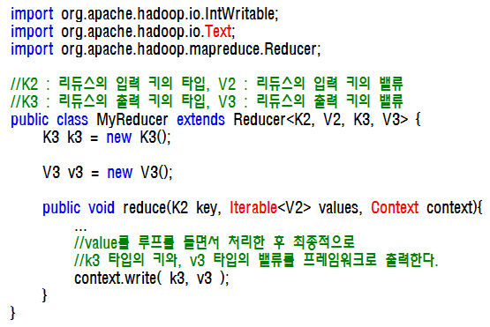
Reduce 클래스의 기본 골격
Reducer 클래스를 상속 받는 사용자 정의 클래스를 작성한다.
reduce() 메소드를 오버라이딩한다.

Slide 3
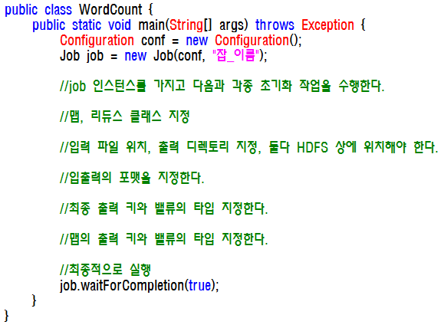
main 메소드의 기본 골격
main 메소드를 구현한다.
해당 맵과 리듀스 클래스를 지정하고, 입력 파일 및 출력 파일들의 위치 등을 지정해주는 역할을 한다.

Slide 4
TopN 프로그램
TopN 프로그램은 모든 단어들의 빈도 수 중에서 Top N 개만 추출해내는 프로그램이다.
a 10
b 20
c 15
d 25
e 12
좌측 문서에서 Top 3
d 25
b 20
c 15
동작 방식
텍스트 tab 빈도수는 입력되는 파일의 포맷이다.
N은 빈도 수를 말한다.
즉, 빈도 수가 가장 큰 몇 개의 레코드를 출력하고 싶은 지 결정해 주는 값을 말한다.
맵 : 빈도 수가 가장 큰 N개를 골라 내어 리듀스로 보낸다.
리듀스 : 한 개만 할당하여 맵에서와 동일한 작업을 반복하여 최종적으로 가장 큰 N개를 출력해낸다.
명령행 command 인자
프로그램이름 작업대상파일 결과가저장될디렉토리 topN숫자
참고 사항
데이터가 엄청 많고, 리듀스의 개수가 많다면 이 예제는 적합하지 않다.
benchmark test 기법인 TeraSort를 사용하길 권장한다.

Slide 5
TopN 프로그램
ItemFreq 클래스는 자바의 우선 순위 Queue에 들어갈 엔트리 정보를 가지고 있는 클래스이다.
클래스 | ItemFreq | 항목 설명
변수 | item, freq | item은 단어 1개를 의미한다. freq는 해당 단어의 빈도 수를 의미한다.
메소드 | getter, setter, toString()
생성자 | 생성자() 생성자(item, freq)
파라미터 N의 전달
맵이나 리듀스에 별도로 파라미터를 전달하는 방법은 Configuration 객체를 통하여 프로퍼티(변수)를 정의하는 것이다.
main 메소드에서 …
job.getConfiguration().setInt("topN", Integer.parseInt(args[2]));
맵이나 리듀스의 setup() 메소드에서 …
topN = context.getConfiguration().getInt("topN", 10);
즉, 메인 메소드에서 setting을 하고 나면 맵이나 리듀스에서 get할 수 있다.

Slide 6
TopN 프로그램
사용자 정의 우선 순위 Queue를 생성한다.
클래스 이름은 ItemFreqComparator으로 하기로 한다.(임의의 이름 가능)
Comparator 인터페이스를 상속받는다.
추상 메소드 compare() 메소드를 오버라이딩한다.
compare() 메소드에서 비교하고자 하는 항목을 비교하도록 한다.
예시에서는 빈도 수(freq)에 대한 대소 비교를 수행하면 된다.
Map이나 Reduce 영역에서 코딩할 일
1. Comparator 객체를 생성한다.
Comparator<ItemFreq> comparator = new ItemFreqComparator();
2. PriorityQueue 객체를 생성한다.
생성자의 매개 변수는 topN과 1에서 구한 객체를 넣어주면 된다.
PriorityQueue<ItemFreq> queue = new PriorityQueue<ItemFreq>(10, comparator);

Slide 7
TopN 프로그램
우선 순위 큐 삽입 함수
우선 순위 큐에 어떠한 ItemFreq 객체가 들어갈 때 사용하는 함수이다.
설명 | 우선 순위 Q에 ItemFreq 객체를 추가한다
구문 | insert(PriorityQueue queue, String item, Long lValue, int topN)
매개 변수 이름 | 설명
queue | 우선 순위 Queue 객체
item | 해당 단어
lValue | 빈도 수
topN | 우선 순위 안에 들어갈 수 있는 최대 원소의 수

Slide 8
TopN 프로그램
다음의 경우에는 반드시 insert() 메소드를 이용하여 Queue에 ItemFreq 객체가 들어가야 한다.
Case A : 우선 순위 Q의 크기가 topN으로 지정된 작은 경우
Case B : 우선 순위 Q의 객체 중에서 가장 작은 빈도 수 보다 큰 lValue가 입력된 경우
topN이 10이라고 가정하자.
Case A
5
8 7 4 1
8 7 5 4 1
Case B
11
10 9 8 7 6 5 4 3 2 1
11 10 9 8 7 6 5 4 3 2

Slide 9
TopN 프로그램
Map이나 Reduce 영역에서 구현할 내용
public void map(Text key, Text value, Context context)
throws IOException, InterruptedException {
Long lValue = (long)Integer.parseInt(value.toString());
insert(queue, key.toString(), lValue, topN);
}
public void reduce(Text key, Iterable<LongWritable> values, Context context)
throws IOException, InterruptedException {
long sum = 0;
for (LongWritable val : values) {
sum += val.get();
}
insert(queue, key.toString(), sum, topN);
}
위에서 map()이나 reduce() 모두에 context.write() 메소드와 관련된 코딩이 없다.
이유는 입력된 레코드들이 모두 들어 와야 최대 빈도 수 만큼의 항목이 결정되기 때문이다.
그럼 이 처리는 ? cleanup() 메소드

Slide 10
TopN 프로그램
cleanup() 메소드는 입력 레코드가 모두 들어온 다음 후속적으로 실행되는 메소드이다.
여기서 우선 순위 Q에 들어 있는 ItemFreq 객체들을 하나씩 꺼내어 context 변수를 이용하여 출력을 하면 된다.
@Override
protected void cleanup(Context context) throws IOException, InterruptedException {
while (queue.size() != 0) {
ItemFreq item = (ItemFreq)queue.remove();
context.write(new Text(item.getItem()), new LongWritable(item.getFreq()));
}
}
@Override
protected void cleanup(Context context) throws IOException, InterruptedException {
while (queue.size() != 0) {
ItemFreq item = (ItemFreq)queue.remove();
context.write(new Text(item.getItem()), new LongWritable(item.getFreq()));
}
}

Slide 11
Count Citation & JoinIDTitle
Count Citation JoinIDTitle
2M.SRCID.DSTID 파일
소스id 타겟id
100 200
300 200
400 200
500 600
700 600
800 900
outpu 결과
2M.TITLE.ID 파일
문서 id 인용수
200 3
600 2
900 1
타이틀 문서id
aaa 200
bbb 600
ccc 900
ddd 300
조인
최종 결과
문서 id 타이틀 인용수
200 aaa 3
600 bbb 2
900 ccc 1

Slide 12
Count Citation
Count Citation 프로그램은 인용된 문서의 개수를 구해주는 프로그램이다.
예를 구글의 페이지 랭크와 같은 항목이다.
예시에서 사용될 2M.SRCID.DSTID 파일은 소스 문서와 타겟 문서 간의 연결 관계를 나타낸다.
왼쪽은 소스 문서의 Id이고, 오른쪽은 타켓 문서의 id이다.
두 개는 tab으로 구분이 되어 있다.
명령행 command 인자
프로그램이름 작업대상파일 결과가저장될디렉토리
소스id 타겟id
100 200
300 200
400 200
500 600
700 600
800 900
좌측 문서를 보면 200번 문서가 가장 많이 인용이 되고 있다.
즉, 링크를 가장 많이 받은 문서이다.
outpu 결과
문서 id 인용수
200 3
600 2
900 1
 | 키 | 밸류
입력 | 소스 id | 타겟 id
출력 | 타겟 id | 1
Map
Reduce
하나의 문서 id로 따라 들어온 Value 영역의 리스트 값을 모두 더하면 된다.

Slide 13
JoinIDTitle
CountCitation 프로그램에 출력된 결과는 문서의 ID로 존재하여 어떠한 문서인지 판단이 안 된다.
이럴 경우 Title을 저장하고 있는 파일과 Join을 하게 되면 어떤 문서인지 파악할 수 있다.
2개의 파일은 포맷이 다른데, 하나는 '문서 id + 빈도수'이고, 다른 하나는 '타이틀과 문서 id'이다.
각각의 파일에 대하여 서로 다른 맵을 적용하게 되면 훨씬 일이 간단해진다.
명령행 command 인자
프로그램이름 2M.TITLE.ID output결과 결과저장될디렉토리
outpu 결과 | 2M.TITLE.ID 파일
최종 결과 예시
Map1
키 | 밸류
문서 id | 타이틀 + tab + 1
문서 id 인용수
200 3
600 2
900 1
타이틀 문서id
aaa 200
bbb 600
ccc 900
ddd 300
2M.TITLE.ID 파일을 처리한다.
출력 레코드의 키는 문서 ID이다.
출력 레코드의 밸류는 타이틀 + '\t' + 1의 형태를 갖는다.
Map2
키 | 밸류
문서 id | 빈도수 + tab + 2
문서 id 타이틀 인용수
200 aaa 3
600 bbb 2
900 ccc 1
CountCitation 프로그램의 결과 파일을 처리한다.
출력 레코드의 키는 문서 ID이다.
출력 레코드의 밸류는 빈도수 + '\t' + 2의 형태를 갖는다.

